Slide 1
INFORME DEL MONITOREO A LA GESTIÓN DEL RIESGO CON CORTE AL 30 DE AGOSTO:
PLAN ANTICORRUPCIÓN Y ATENCIÓN AL CIUDADANO 2017
MAPA DE RIESGOS DE CORRUPCIÓN 2017
OFICINA DE CONTROL INTERNO
Septiembre de 2017

Slide 2
Gestión del riesgo de corrupción
Avance: Corte al 30 de agosto de 2017
AVANCES PLAN ANTICORRUPCION Y ATENCION AL CIUDADANO 2017

Slide 3
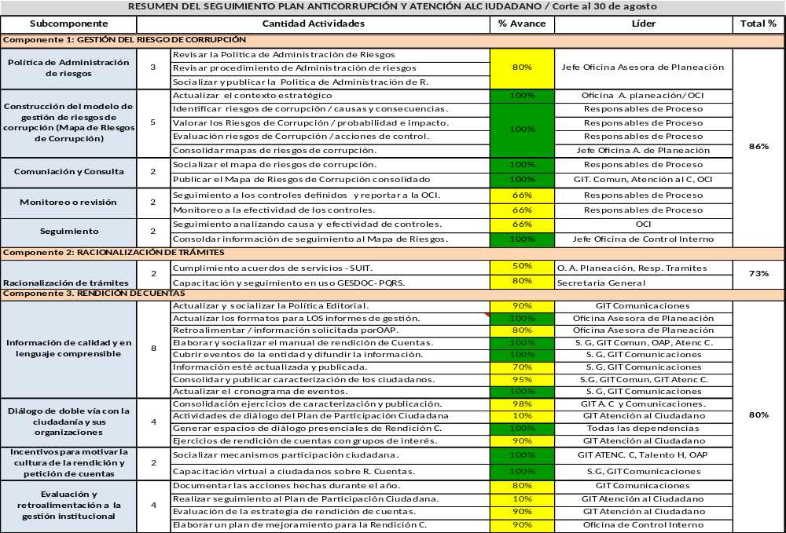
Gestión del riesgo de corrupción
Avance: Corte al 30 de agosto de 2017
Avances del Plan Anticorrupción y de atención al Ciudadano

Slide 4
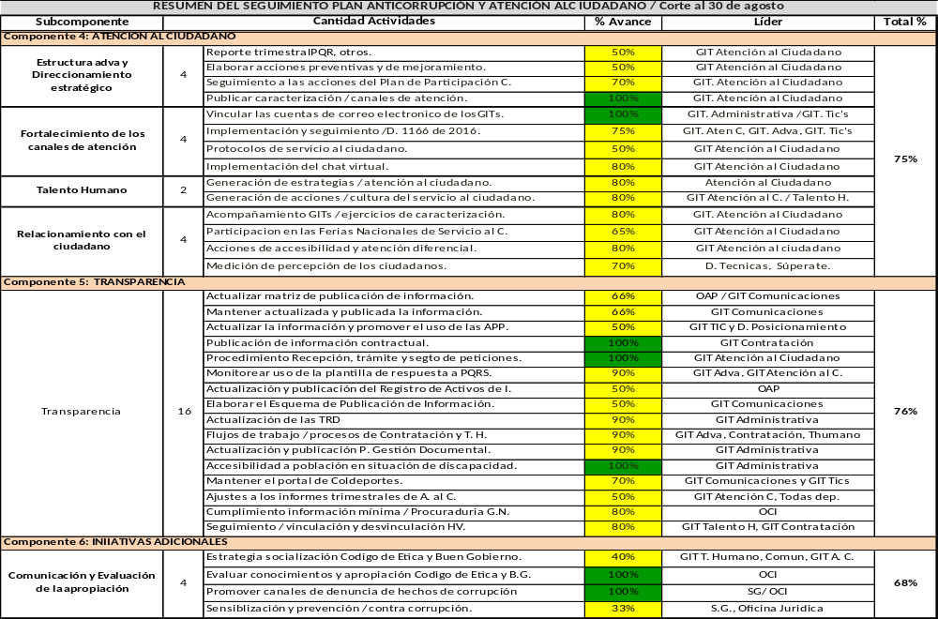
Gestión del riesgo de corrupción
Avance: Corte al 30 de agosto de 2017
Avances del Plan Anticorrupción y de atención al Ciudadano

Slide 5
Gestión del riesgo de corrupción
Avance: Corte al 30 de agosto de 2017
Resumen de porcentajes de avance Plan Anticorrupción y de Atención al Ciudadano
Total actividades | 68
Actividades al 100% de avance | 22 | 32%
Actividades entre el 60% - 90% de avance | 29 | 43%
Actividades con 50% o menos de avance | 17 | 25%
100%
Reto de trabajo en equipo para ser una entidad líder en la implementación de su Plan Anticorrupción y de atención al ciudadano

Slide 6
Gestión del riesgo de corrupción
Avance: Corte al 30 de agosto de 2017
AVANCES MAPA DE RIESGOS DE CORRUPCIÓN 2017

Slide 7
Gestión del riesgo de corrupción
Avance: Corte al 30 de agosto de 2017
Seguimiento al Mapa de Riesgos de Corrupción 2017
Trabajo conjunto
O.A. Planeación
O. Control I.
Logros
Dar asesoría
Interactuar
Revisar y Ajustar los mapas, cada GIT
Mapa de Riesgos de Corrupción ajustado V2 publicado en ISOLUCION
Acciones previas al corte del 30 de agosto
Evaluación riesgos y controles / Mapas
Corrupción y Gestión
Visitas a las áreas en el mes de julio
Designados en
cada área
Revisar
Comprender
Ajustar
Participación
Voluntad
Sobre el Mapa de Riesgos de Corrupción ajustado, las áreas realizaron el reporte de avance en los controles, entregados a la Oficina de Control Interno para su consolidación y publicación en la página web de Coldeportes

Slide 8
Gestión del riesgo de corrupción
Avance: Corte al 30 de agosto de 2017
Seguimiento del Mapa de Riesgos de Corrupción 2017
RESUMEN DE LA MATRIZ DE SEGUIMIENTO AL MAPA DE RIESGOS DE CORRUPCIÓN 2017
PROCESO | Responsable |  | Cant riesgos | Cantidad controles | Entregaron reporte |  | Avance reportado a 30 agosto
 | Cargo | Área/ Dependencia |  |  | SI | NO
PLANEACIÓN ESTRATEGICA | Coord. GIT Planeación y Desarrollo Organizacional | Oficina Asesora de Planeación | 1 | 2 | X |  | 100%
GESTIÓN DE COMUNICACIONES | Coordinadora GIT Comunicaciones | Dirección | 1 | 2 | X |  | 100%
ALTOS LOGROS | Coordinador CCD | Dir. Posicionamiento y Liderazgo Deportivo | 1 | 2 | X |  | Se debe revisar de acuerdo con la resoluciòn 209/2017
 | Coordinador CCD | Dir. Posicionamiento y Liderazgo Deportivo | 1 | 2 | X |  | 100%
 | Coordinador Desarrollo Psicosocial | Dir. Posicionamiento y Liderazgo Deportivo | 1 | 1 | X |  | 100%
 | Coordinador Desarrollo Psicosocial | Dir. Posicionamiento y Liderazgo Deportivo | 1 | 1 | X |  | 100%
 | Coordinador Desarrollo Psicosocial | Dir. Posicionamiento y Liderazgo Deportivo | 1 | 2 | X |  | 100%
 | Coordinador GIT Nacional Antidopaje | Dir. Posicionamiento y Liderazgo Deportivo | 1 | 3 | X |  | 100%
 | Coordinador GIT Deporte Convencional | Dir. Posicionamiento y Liderazgo Deportivo | 1 | 1 | X |  | 17%
 | Coordinador GIT Deporte Convencional | Dir. Posicionamiento y Liderazgo Deportivo | 1 | 1 | X |  | 11.54%
 | Coordinador GIT Juegos y Eventos Deportivos | Dir. Posicionamiento y Liderazgo Deportivo | 1 | 1 |  | X | Sin información

Slide 9
Gestión del riesgo de corrupción
Avance: Corte al 30 de agosto de 2017
Seguimiento del Mapa de Riesgos de Corrupción 2017
RESUMEN DE LA MATRIZ DE SEGUIMIENTO AL MAPA DE RIESGOS DE CORRUPCIÓN 2017
PROCESO | Responsable |  | Cant riesgos | Cantidad controles | Entregaron reporte |  | Avance reportado a 30 agosto
 | Cargo | Área/ Dependencia |  |  | SI | NO
PLANEACIÓN ESTRATEGICA | Coord. GIT Planeación y Desarrollo Organizacional | Oficina Asesora de Planeación | 1 | 2 | X |  | 100%
GESTIÓN DE COMUNICACIONES | Coordinadora GIT Comunicaciones | Dirección | 1 | 2 | X |  | 100%
ALTOS LOGROS | Coordinador CCD | Dir. Posicionamiento y Liderazgo Deportivo | 1 | 2 | X |  | Se debe revisar de acuerdo con la resoluciòn 209/2017
 | Coordinador CCD | Dir. Posicionamiento y Liderazgo Deportivo | 1 | 2 | X |  | 100%
 | Coordinador Desarrollo Psicosocial | Dir. Posicionamiento y Liderazgo Deportivo | 1 | 1 | X |  | 100%
 | Coordinador Desarrollo Psicosocial | Dir. Posicionamiento y Liderazgo Deportivo | 1 | 1 | X |  | 100%
 | Coordinador Desarrollo Psicosocial | Dir. Posicionamiento y Liderazgo Deportivo | 1 | 2 | X |  | 100%
 | Coordinador GIT Nacional Antidopaje | Dir. Posicionamiento y Liderazgo Deportivo | 1 | 3 | X |  | 100%
 | Coordinador GIT Deporte Convencional | Dir. Posicionamiento y Liderazgo Deportivo | 1 | 1 | X |  | 17%
 | Coordinador GIT Deporte Convencional | Dir. Posicionamiento y Liderazgo Deportivo | 1 | 1 | X |  | 11.54%
 | Coordinador GIT Juegos y Eventos Deportivos | Dir. Posicionamiento y Liderazgo Deportivo | 1 | 1 |  | X | Sin información

Slide 10
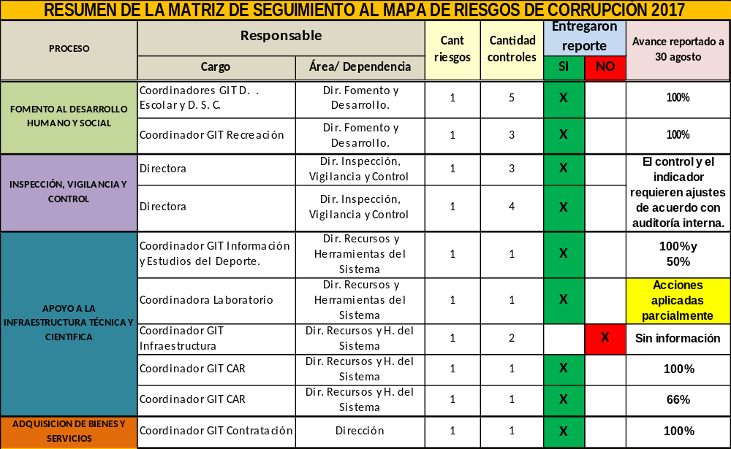
Gestión del riesgo de corrupción
Avance: Corte al 30 de agosto de 2017
Seguimiento del Mapa de Riesgos de Corrupción 2017

Slide 11
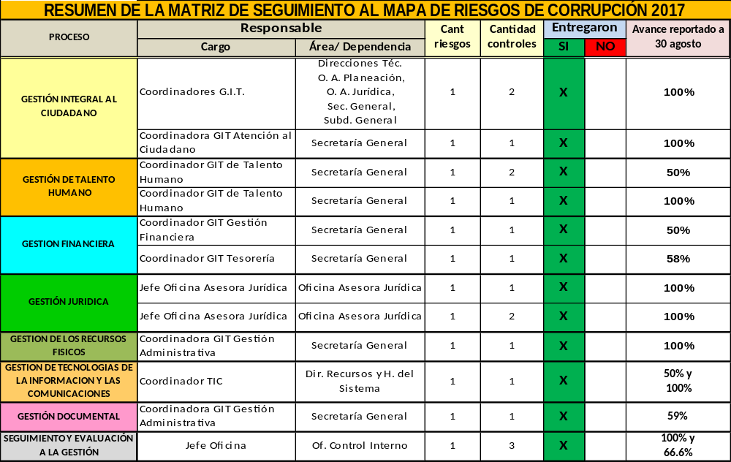
Gestión del riesgo de corrupción
Avance: Corte al 30 de agosto de 2017
Seguimiento del Mapa de Riesgos de Corrupción 2017

Slide 12
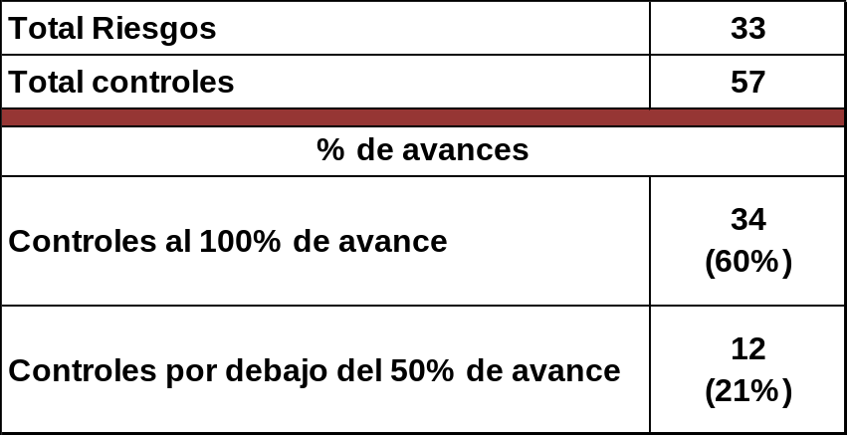
Gestión del riesgo de corrupción
Avance: Corte al 30 de agosto de 2017
Seguimiento del Mapa de Riesgos de Corrupción 2017
Porcentajes que se resaltan
Retos para la mejora continua
Es necesario que las áreas realicen el monitoreo permanente de los controles a través de la ejecución de las tareas.
Es indispensable que las áreas fomenten el autocontrol y la autoevaluación de los controles, para mayor seguridad del control del riesgo.
Es decisivo el liderazgo de los responsables de las dependencias o áreas, para que se logre el compromiso hacia una administración del riesgo con resultados eficientes.

Slide 13
Gestión del riesgo de corrupción
Avance: Corte al 30 de agosto de 2017
RESULTADOS ENCUESTA DE PERCEPCIÓN DE VALORES ÉTICOS DE LOS SERVIDORES PÚBLICOS DE COLDEPORTES

Slide 14

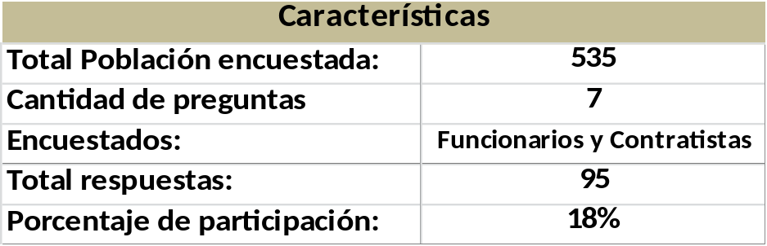
Metodología
Se tuvo en cuenta el Código de Integridad que sacó el Departamento Administrativo de la Función Pública, el cual se constituye en la guía para orientar las actuaciones de los servidores y establecer pautas concretas de cómo debe ser su comportamiento en su labor.
Este código reúne los valores de la Honestidad, el Respeto, el Compromiso, la Diligencia y la Justicia.
A partir de estos valores se diseñaron las preguntas de la encuesta.
Se realizó de manera virtual, con modalidad de respuesta por selección de alternativas: Totalmente de acuerdo, de acuerdo, indeciso, en desacuerdo, totalmente en desacuerdo.

Slide 15
Resultados
1
2
3
4
En Coldeportes se promueven los valores éticos de los servidores públicos.
Soy consciente de la importancia de mi rol como servidor público, estoy en disposición para resolver las necesidades de las personas con las que me relaciono en mis labores cotidianas, buscando siempre mejorar su bienestar.
Actúo siempre con fundamento en la verdad, con transparencia y rectitud, y siempre favoreciendo el interés general.
Reconozco, valoro y trato de manera digna a todas las personas, sin importar su labor, procedencia, títulos o cualquier otra condición.
100%
El 25% está totalmente de acuerdo,
El 48% está de acuerdo
El 16% está indeciso,
Un 7% está en desacuerdo, y
El 3% manifiesta estar totalmente en desacuerdo.
El 83% está totalmente de acuerdo,
El 15% está de acuerdo,
Un 1% expresa estar indeciso,
Un 1% está totalmente en desacuerdo.
El 87% está totalmente de acuerdo ,
El 12% está de acuerdo ,
Un 1% manifiesta estar totalmente en desacuerdo.
El 87% está totalmente de acuerdo ,
El 13% está de cuerdo con la afirmación.
75%
50%
25%

Slide 16
Resultados de la encuesta
5
6
7
En el cumplimiento de las funciones y responsabilidades asignadas a mi cargo actúo con prontitud y eficiencia, para así optimizar el uso de los recursos públicos.
No acepto ni ofrezco ninguna clase de soborno o dádiva, u otros favores, de manera directa o indirecta, para obtener un beneficio propio o de terceros.
Denuncio de manera inmediata ante las autoridades competentes todo acto ilegal o hecho de corrupción del que tenga conocimiento.
100%
El 95% está totalmente de acuerdo,
Un 4% está de acuerdo,
El 1% expresa estar en total desacuerdo.
El 66% está totalmente de acuerdo,
El 18% ha manifestado estar de acuerdo,
El 13% está indeciso,
Un 1% en desacuerdo, y
Un 2% está totalmente en desacuerdo.
El 91% está totalmente de acuerdo,
El 8% está de acuerdo, y
Un 1% está totalmente en desacuerdo.
75%
50%
25%

Slide 17
Gestión del riesgo de corrupción
Avance: Corte al 30 de agosto de 2017
Se ha solicitado al GIT Talento Humano la socialización del Código Código de Integridad
Así mismo implementar acciones para la apropiación de los valores éticos de los servidores públicos

Slide 18
Gracias

